Slide 1
Leçon Le troisième voyage missionnaire de Paul
L’arrestation de Paul
Actes 21-26

Slide 2
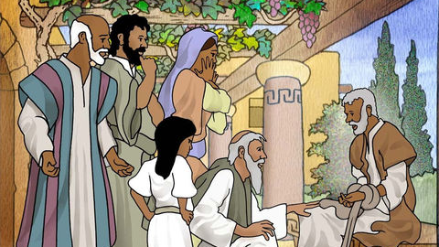
Notes:
Le prophète Agabus avertit Paul des dangers qu’il affrontera en allant à Jérusalem. Il montre à Paul que ses mains et ses pieds seront attachés et qu’il ira en prison. Mais Paul veut quand même aller à Jérusalem. Il est prêt à être emprisonné et même à mourir pour Jésus ! Actes 21.1-16

Slide 3
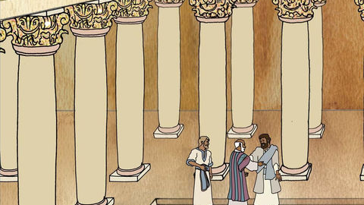
Notes:
Paul est arrivé à Jérusalem. Il y rencontre ses amis de l’église, des Juifs qui croient en Jésus et également des croyants non-Juifs. Il va aussi au temple pour louer et prier Dieu. Actes 21.17-20

Slide 4
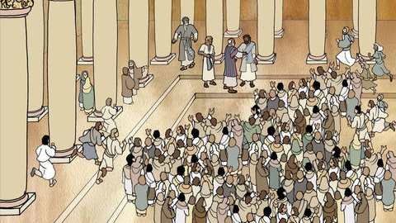
Notes:
Un jour, quand Paul est au temple, il y a des Juifs qui ne croient pas en Jésus et qui sont des ennemis de Paul. Ils excitent la foule en disant que Paul agit contre le peuple d’Israël, contre la loi de Moïse et contre le temple. Ce sont des mensonges, mais la foule se fâche quand même et attaque Paul. Les gens veulent même le tuer ! Actes 21.27-31

Slide 5
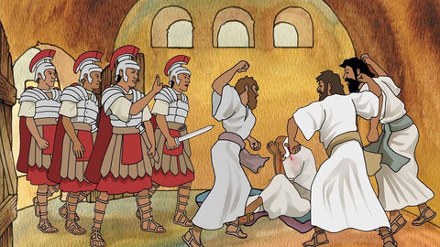
Notes:
Le commandant du bataillon romain apprend qu’il y a une bataille en ville et envoie ses soldats. Quand les soldats arrivent, les gens arrêtent de frapper Paul. Les soldats amènent Paul au commandant. Paul demande au commandant s’il peut parler à la foule avant d’être mis en prison. Le commandant est d’accord. Ainsi, Paul peut raconter à tous ces gens comment il a rencontré Jésus sur le chemin de Damas et comment il est devenu chrétien. Te rappelles-tu de cette histoire ? Actes 21.32-22.23

Slide 6
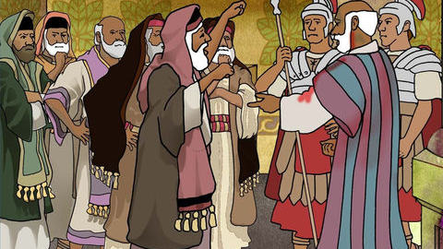
Notes:
Le commandant romain veut savoir pourquoi exactement les Juifs sont si fâchés contre Paul. C’est pourquoi le lendemain, il fait venir les Juifs les plus importants pour lui expliquer le problème. Paul peut parler en premier. Il explique qu’il a toujours servi Dieu. Mais quand il parle de la résurrection, les Juifs commencent à se disputer entre eux. Il y en a qui ne croient pas à la résurrection. La dispute devient si violente que le commandant a peur pour Paul. Alors, il fait ramener Paul à sa cellule. Actes 22.30-23.10

Slide 7
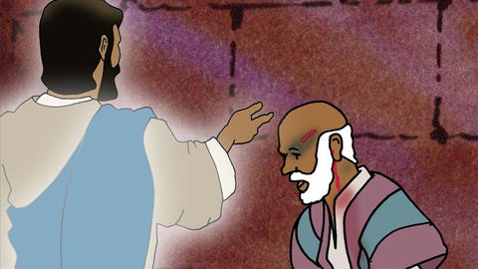
Notes:
Pendant la nuit, le Seigneur apparaît à Paul pour l’encourager dans cette situation difficile. Le Seigneur dit : “Courage ! Tu as témoigné de moi ici à Jérusalem, et il faut que tu témoignes de moi à Rome aussi.” Actes 23.11

Slide 8
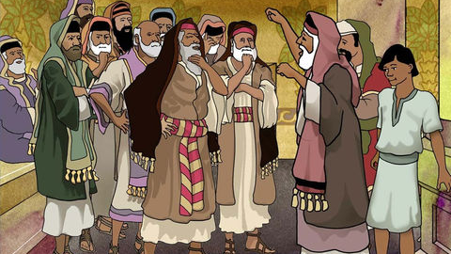
Notes:
Les Juifs forment un complot. Ils veulent absolument tuer Paul. Ils préparent un piège : ils demanderont au commandant de pouvoir interroger Paul et quand Paul sera transporté pour cette interrogation, ils le prendront en embuscade pour le tuer. Mais le neveu de Paul a tout entendu ! Actes 23.12-16

Slide 9
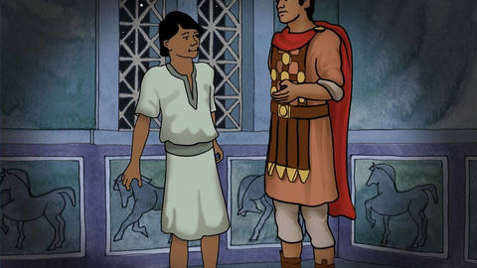
Notes:
Le neveu de Paul va vite voir le commandant et lui explique que les Juifs préparent un piège pour tuer Paul. Le commandant croit ce que dit le garçon. Actes 23.16-22

Slide 10
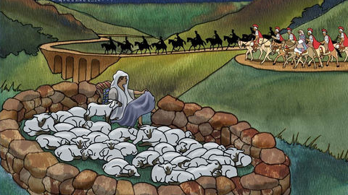
Notes:
Pour protèger Paul, le commandant le fait amener à une autre ville pendant la nuit. Beaucoup de soldats l’accompagnent. De cette manière, Paul sera en sécurité. Actes 23.23-35

Slide 11
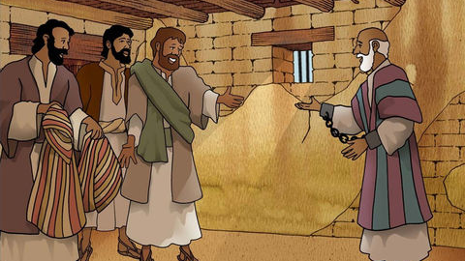
Notes:
Paul est maintenant dans une ville qui s’appelle Césarée. Il est toujours un prisonnier, mais il est bien traité. Ses amis peuvent même venir le voir quand ils veulent. Et Paul écrit des lettres à toutes les églises qu’il a visitées pendant ses voyages. Actes 24.23

Slide 12
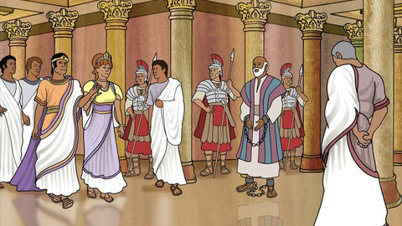
Notes:
C’est le gouverneur Festus qui doit décider du sort de Paul. Il invite Paul à lui expliquer la foi chrétienne. Festus demande à Paul s’il veut retourner à Jérusalem pour être jugé par les Juifs, mais Paul dit : “Je n'ai rien fait de mal contre les Juifs, comme tu le sais très bien toi-même. Tu n’as pas le droit de me livrer à eux. Je fais appel à l'empereur." Cela veut dire que Paul veut que l’empereur romain décide s’il doit rester en prison ou pas. Festus reçoit un autre roi chez lui. Ce roi veut entendre ce que Paul a à dire. Actes 25

Slide 13
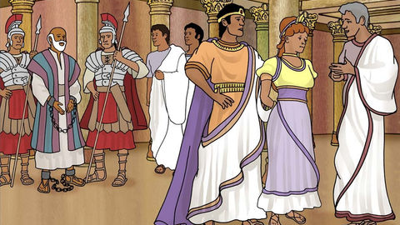
Notes:
Paul raconte encore une fois sa rencontre avec Jésus sur le chemin de Damas. Le roi, sa femme et le gouverneur écoutent et se demandent ce qu’il faut faire avec ce prisonnier. Ils ont bien compris que Paul est innocent et qu’il ne devrait pas être en prison. Mais Paul a demandé de voir l’empereur. Alors ils sont obligés d’envoyer Paul à Rome pour voir l’empereur. C’est la loi des Romains. Actes 26

Slide 14
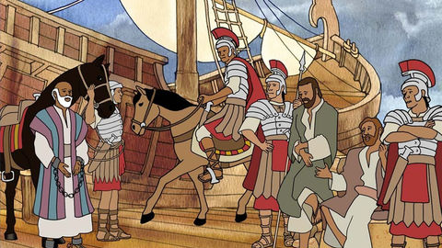
Notes:
Alors, Paul est envoyé à Rome pour parler à l’empereur…

Slide 15
http://www.freebibleimages.org/illustrations/yo-paul-prisoner/ (consulté en juin 2020)

